Slide 1
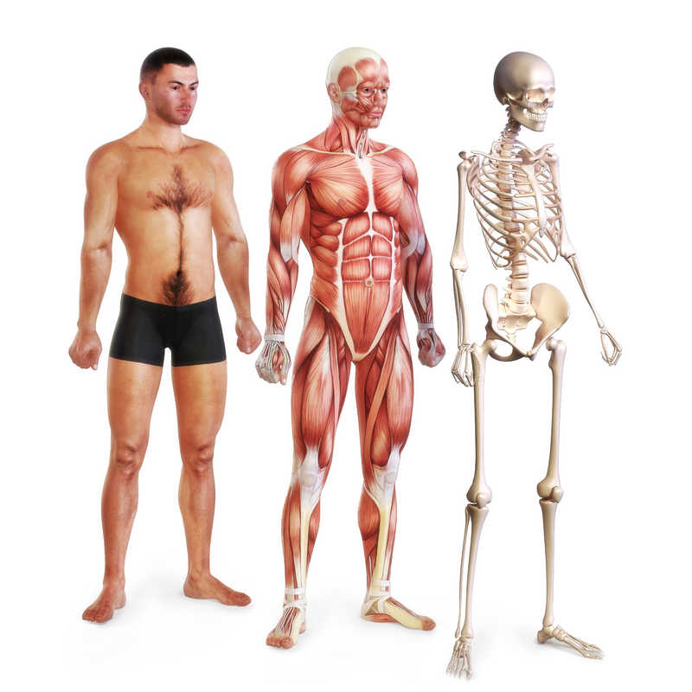
Što nam omogućuje kretanje

Slide 2
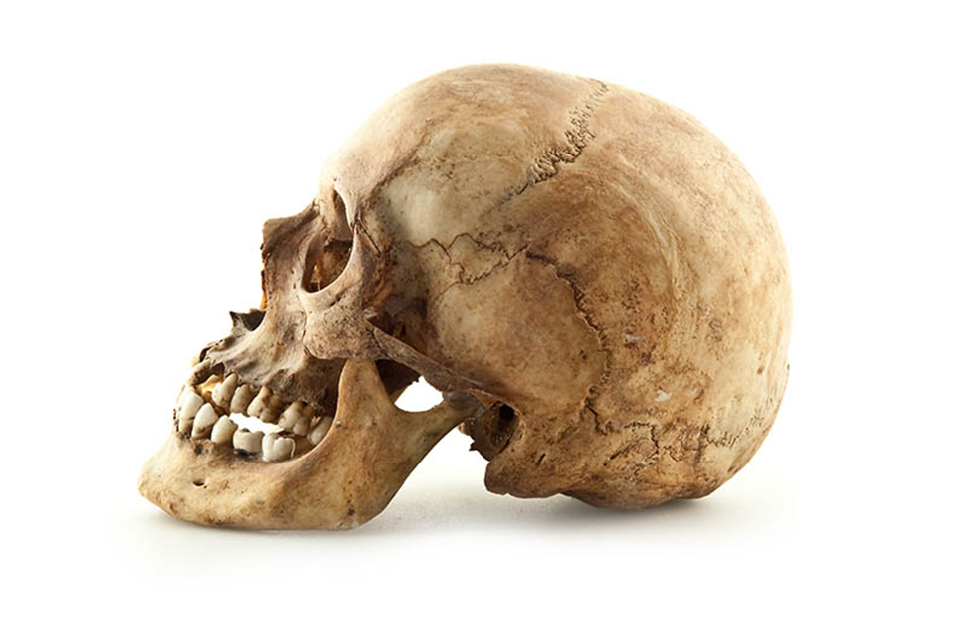
Koja je uloga kostiju u našem tijelu?

Slide 3

Kosti
Sustav organa za kretanje
Pasivni dio – kosti
Aktivni dio – mišići
Vizualno +

Slide 4
Uloge kostiju:
Potpora, oslonac i čvrstoća tijela
Zaštita unutarnjih organa
Proizvodnja krvnih stanica
Skladište su mineralnih tvari (kalcija)

Slide 5
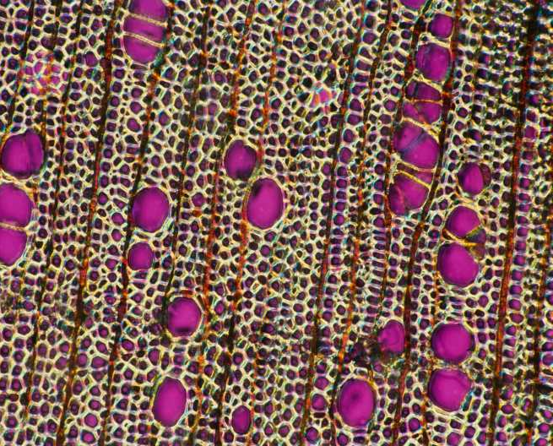
Kemijski sastav kostiju
Mineralne soli kalcija i fosfora – tvrdoća
Kolagen (bjelančevina) – elastičnost, gipkost

Slide 6
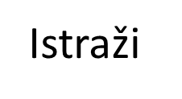

Okoštavanje
Hrskavica – ugradnja mineralnih tvari OKOŠTAVANJE
Vitamin D i kalcij
Tijekom života koštano tkivo se stalno obnavlja
Elastično ili čvrsto
RB str. 22

Slide 7
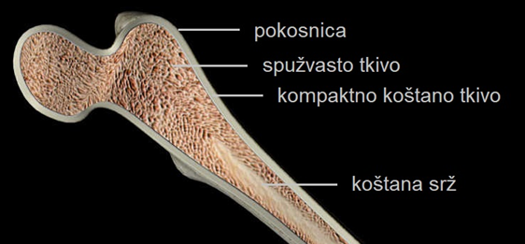
Građa kosti

Slide 8


Provjeri znanje
Provjeri znanje - Dijelovi kosti

Slide 9
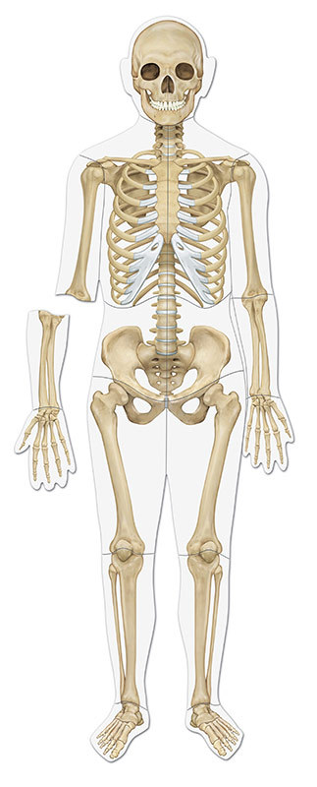
Kostur

Slide 10
KOSTUR
KOSTI GLAVE KOSTI TRUPA KOSTI UDOVA
kosti lica i lubanje
kraljeŽnica
prsni koš
rameni pojas
zdjelični pojas
kosti ruku i nogu

Slide 11
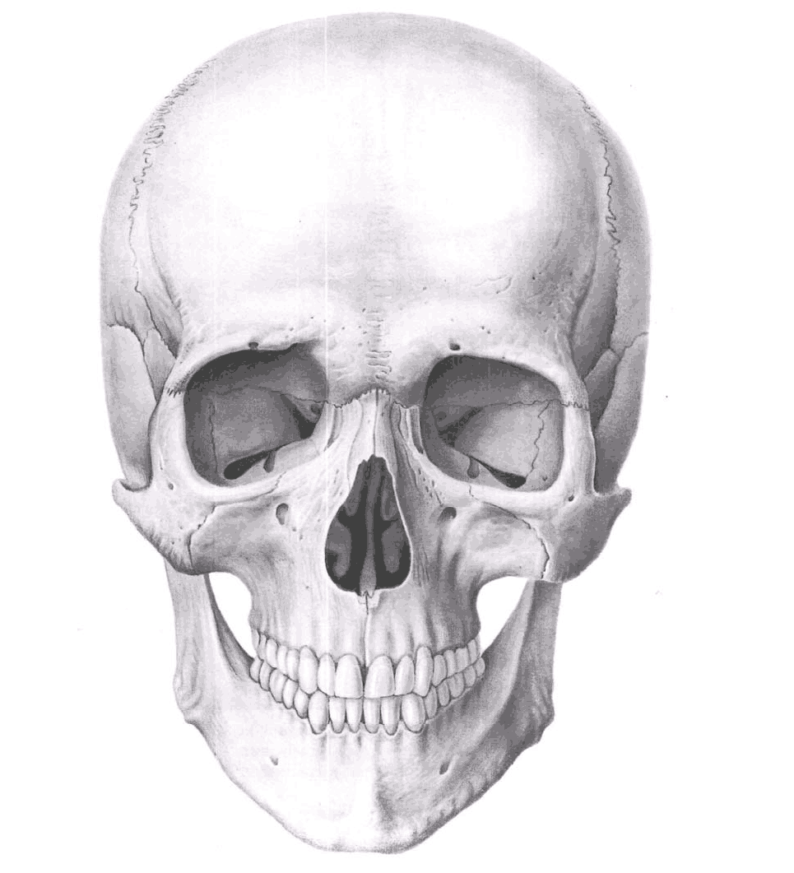
Kosti glave
Kosti lica
Kosti lubanje

Slide 12
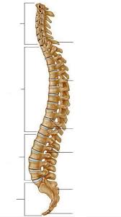
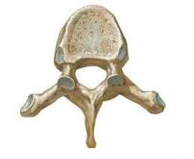
Kost trupa
Kralježnica

Slide 13
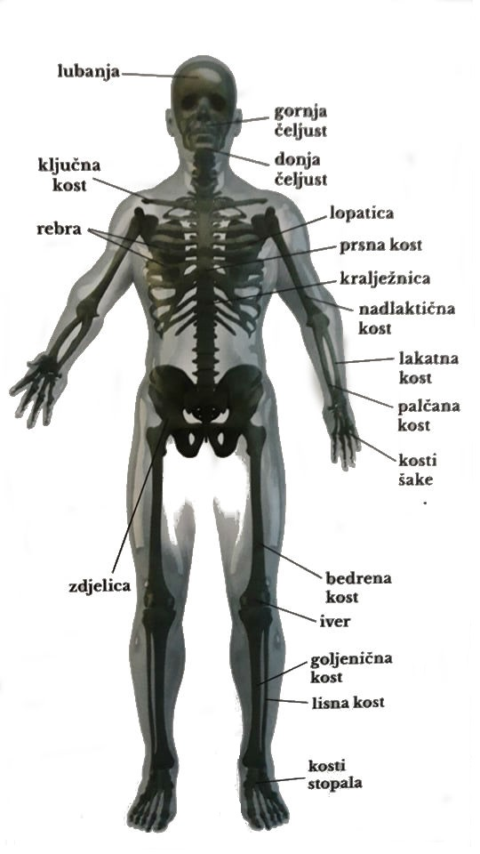

Kostur
Vizualno +

Slide 14
Prema obliku i veličini razlikujemo:
CJEVASTE – DUGE KOSTI – palčana, lakatna,nadlaktična, bedrena
PLOSNATE KOSTI – lubanja, zdjelica, lopatica
KRATKE KOSTI – kralješci, kosti šake i kosti stopala

Slide 15
VEZE među kostima
ŠAVOVI – nepomične veze – lubanja

Slide 16
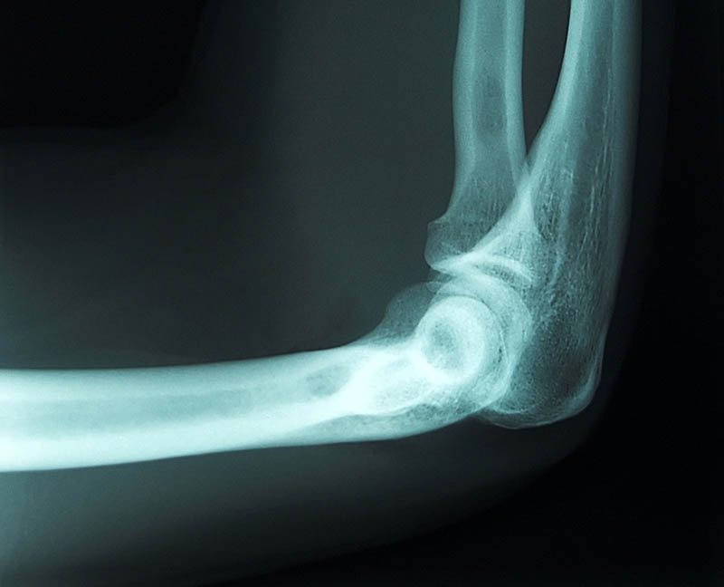
ZGLOBOVI – pokretne veze (koljeno, kuk, rame, lakat)

Slide 17
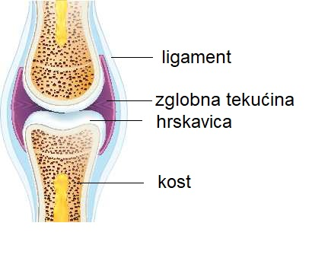
Dijelovi zgloba

Slide 18





Provjeri znanje
Vizualno +
DDS Istraži
Kakva je pokretljivost tvojih zglobova
Provjeri znanje – Kostur
Provjeri znanje – Dijelovi zgloba

Slide 19
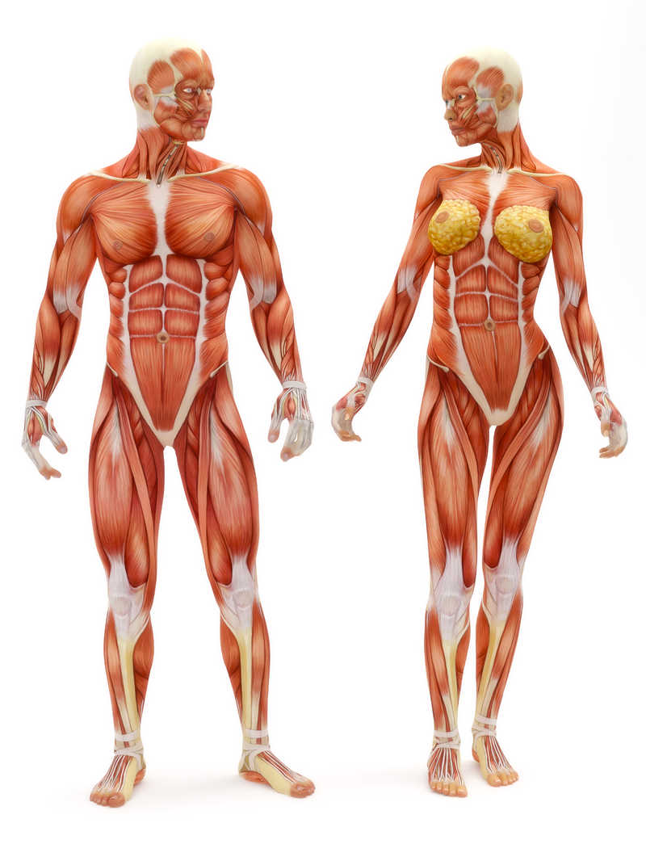

Mišići
Pokreću kosti
Izgrađuju organe
Vizualno +

Slide 20
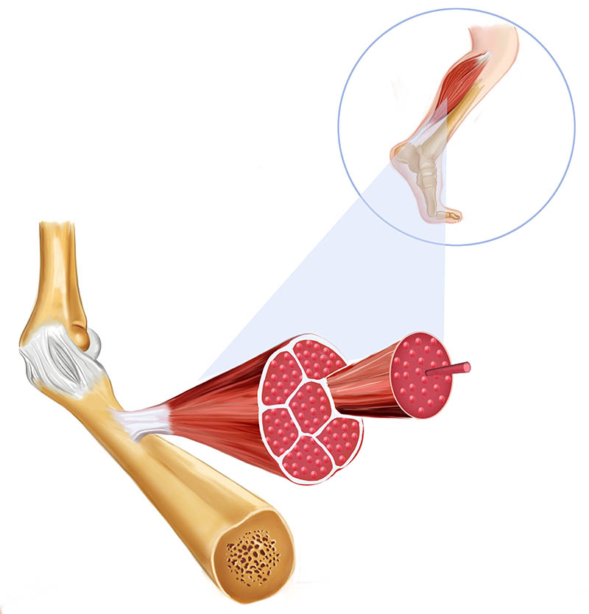
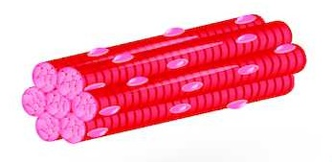
Vrste mišićnih tkiva:
Poprečnoprugasto
Uz kosti
Pod utjecajem volje
Tetive povezuju mišić i kost

Slide 21
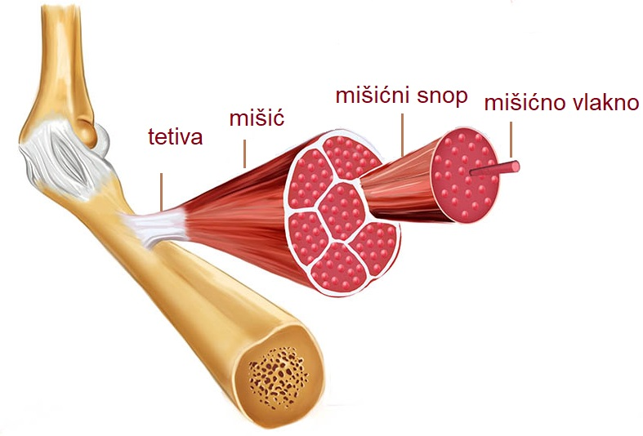
Dijelovi mišića

Slide 22
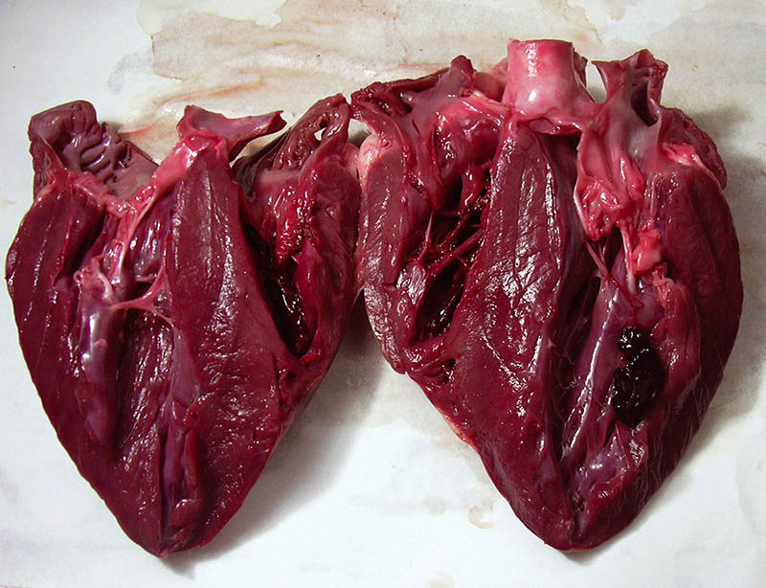
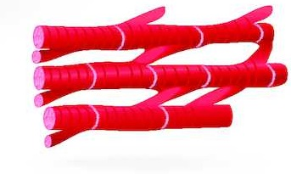
2. Srčano
Srce
Nije pod utjecajem volje

Slide 23
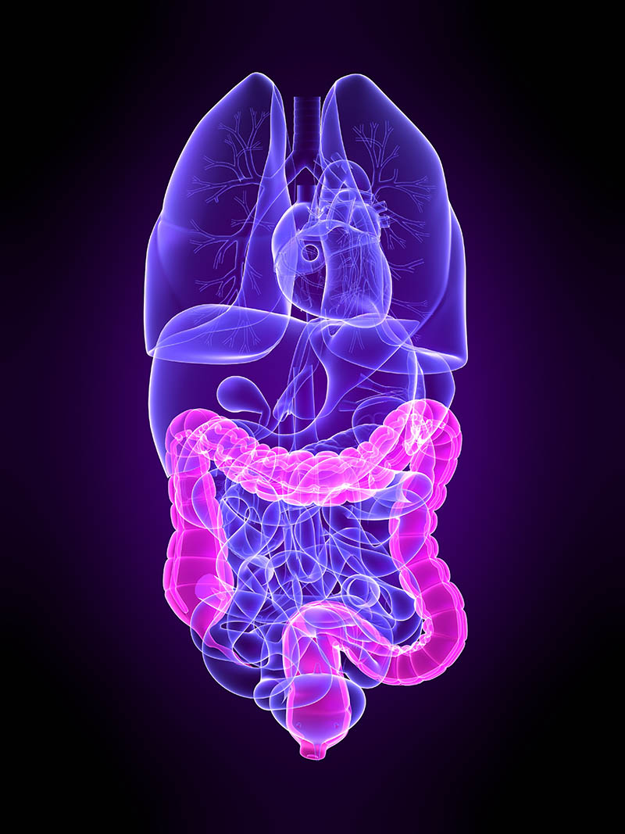
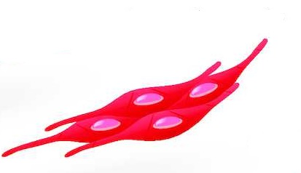
3. Glatko
Gradi stijenke unutarnjih organa
Nije pod utjecajem volje

Slide 24
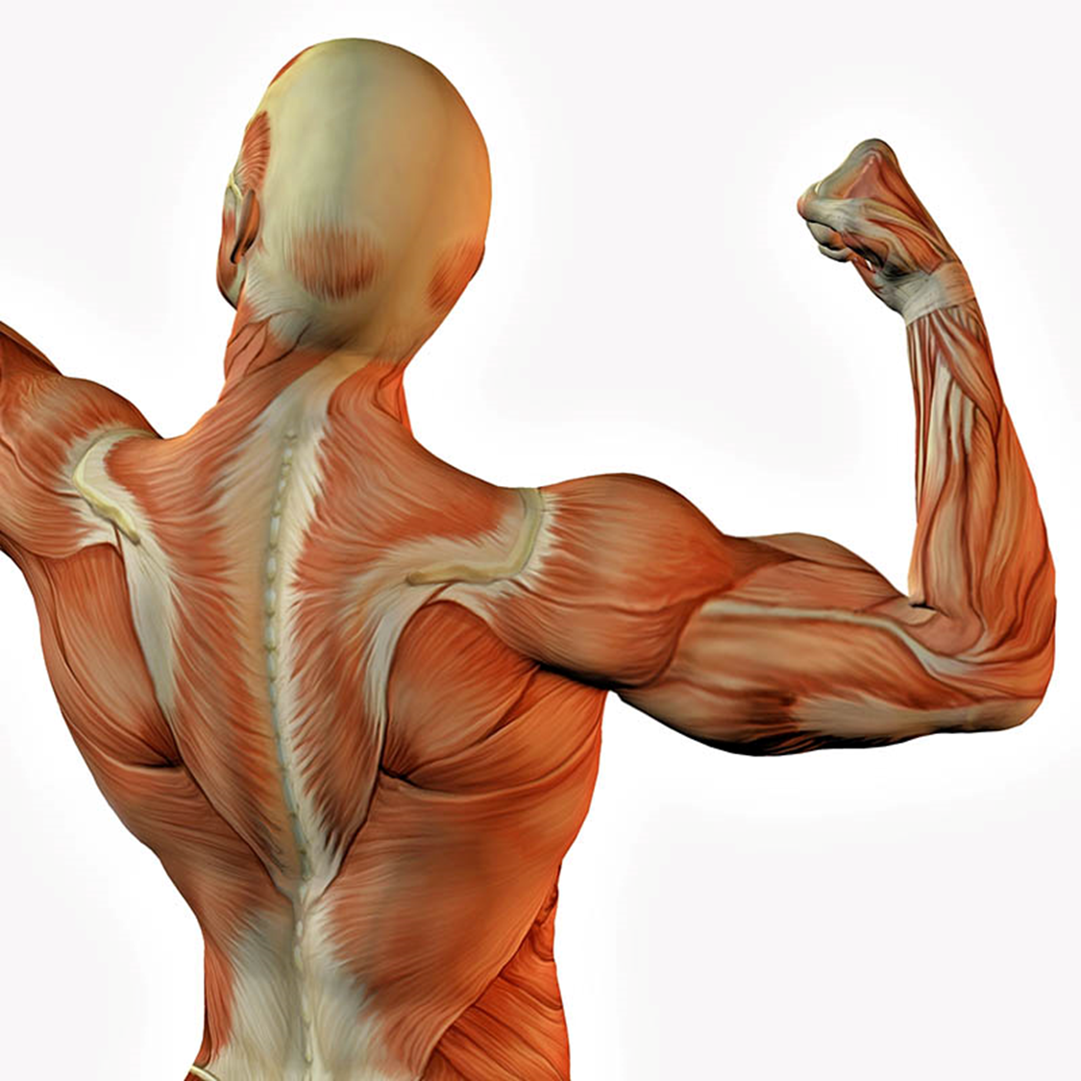
Svojstva mišića:
Stezanje
Skraćivanje
Izdržljivost
Elastičnost
Podražljivost
Provodljivost
Za rad potrebna energija – glukoza

Slide 25
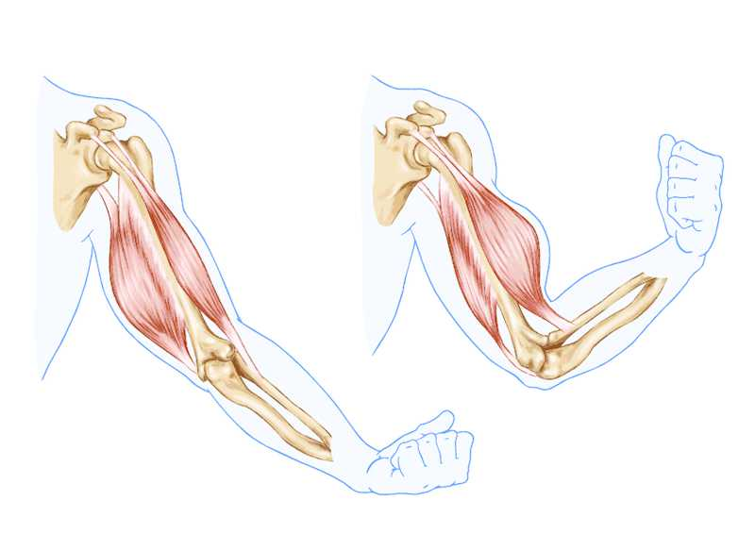
Mišići kostura rade u paru
Zanimljivosti

Slide 26
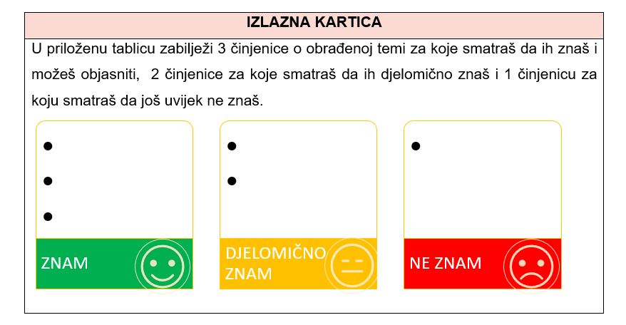

Slide 27


Provjeri znanje
Provjeri znanje
Provjeri znanje – Građa mišića

